Slide 1
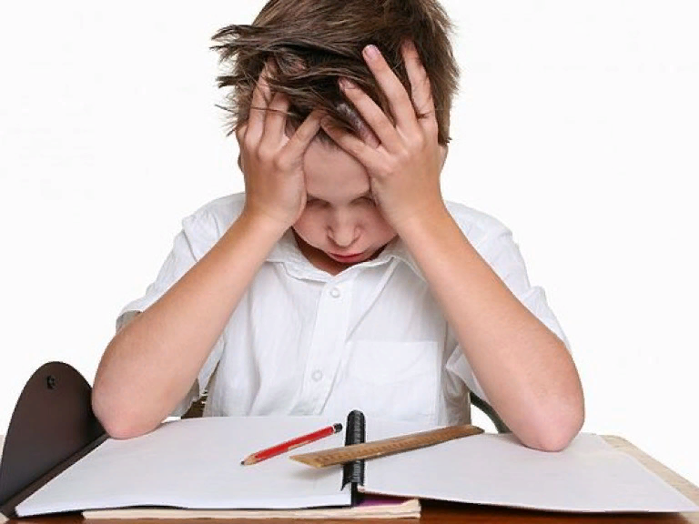
Неуспевающий ученик в начальной школе
Выполнила презентацию студентка 27 группы: Ярмухаметова Регина.

Slide 2
Неуспеваемость – это отставание в учении, при котором за отведенное время учащийся не овладевает на удовлетворительном уровне знаниями, предусмотренными учебной программой, а также весь комплекс проблем, который может сложиться у ребенка в связи с систематическим обучением.
Отставание- это невыполнение требований учителя, которое в дальнейшем переходит в неуспеваемость.

Slide 4
Основные проблемы неуспеваемости младших школьников
общее отставание в учении
отклонения от индивидуального оптимума учебной деятельности
специфическое отставание по языку
специфическое отставание по математике

Slide 5
Под трудностями учебной деятельности младшего школьника С.Н.Костромина понимает:
- пропуски букв в письменных работах;
- орфографические ошибки, при хорошем знании правил;
- невнимательность и рассеянность;
- трудности при решении математических задач;
- трудности в пересказе текста;
- неусидчивость;
- трудности в усвоении новых знаний;
- постоянная грязь в тетради;
- плохое знание таблицы сложения (умножения);
- трудности в выполнении заданий для самостоятельной работы.

Slide 6
Центральными новообразованиями младшего школьного возраста.
качественно новый уровень развития произвольной регуляции поведения и деятельности
рефлексия, анализ, внутренний план действий
развитие нового познавательного отношения к действительности
ориентация на группу сверстников

Slide 7
По мнению Даниловой Е.Е., младший школьный возраст является сензитивным:
· для формирования мотивов учения, развития устойчивых познавательных потребностей и интересов;
· развития продуктивных приемов и навыков учебной работы, “умения учиться”;
· раскрытия индивидуальных особенностей и способностей;
· развития навыков самоконтроля, самоорганизации и саморегуляции;
· становления адекватной самооценки, развития критичности по отношению к себе и окружающим;

Slide 8
От чего зависит трудность учебной работы школьника?
3 фактора, которые могут вызвать дефекты познавательной деятельности.
неадекватное использование учащимися своих устойчивых индивидуально-психологических особенностей
несформированность приемов учебной деятельности
недостатки развития психических процессов

Slide 9
Дети с задержкой психического развития: как развить память у ребёнка с задержкой психического развития?
Задержка психического развития (ЗПР) — нарушение нормального темпа психического развития, когда отдельные психические функции (память, внимание, мышление, эмоционально-волевая сфера) отстают в своём развитии от принятых психологических норм для данного возраста. ЗПР как психолого-педагогическая категория используется только в дошкольном и младшем школьном возрасте.
Категория детей с ЗПР полиморфна, и психологическая структура задержек в психическом развитии в дошкольном и младшем школьном возрасте сложна. У детей с ЗПР нет грубого органического поражения мозга. На первый план выступают симптомы возрастного недоразвития, несформированности тех или других психических функций, слабость произвольной регуляции поведения.

Slide 10
Как развить память у ребёнка с задержкой психического развития? Коррекционная работа при отставании в развитии разных видов памяти должна проводиться с учётом:
реального уровня психического развития ребенка в целом;
возрастных закономерностей развития памяти;
индивидуальной специфики отставания в уровне развития памяти, выявляемой по результатам нейропсихологического обследования.

Slide 11
Принципы подбора коррекционных процедур.
При подборе коррекционных процедур для детей с ЗПР целесообразно учитывать следующие принципы:
1. Использовать игры и методики, способствующие активиза­ции продуктивной умственной деятельности.
2. Поддерживать интерес и активность мотивационного компо­нента за счет:
эмоциональной насыщенности игр;
вариативности в формах организации (игры в парах, в под­группах, индивидуальные игры, игры в кругу, игры с измене­ниями позы тела и др.);
3. Обеспечивать оптимизацию протекания интеллектуальных и регуляторных функций, подбирая методики и игры с учетом их:
доступности (ориентированности на актуальный уровень психического развития конкретного ребенка);
полимодальности (использования при их выполнении всех ана­лизаторных систем: слухоречевой, зрительной, двигательной).

Slide 12
Спасибо за внимание!!!

